Slide 1
Innovasjonsstudent Hvordan skape gode koblinger mellom studenter og næringsliv?

Slide 2
Om KUPA
Innovasjons- og rådgivingsselskap
Nyskaping og industriutvikling i Nord-Norge
Investerer i innovative bedrifter
Operatør for det nasjonale inkubatorprogrammet
Skape tette koblinger mellom næringsliv og skole - på alle nivåer

Slide 3
Innovasjonsstudent
Samarbeid mellom KUPA og SKA
Pilotprosjekt 2016/2017
Troms Fylkeskommune støtter prosjektet
Mål: Økt kunnskapsutvikling og innovasjon gjennom tettere samarbeid for å skape gode relasjoner mellom næringslivet, studenter, og FoU-miljø ved UiT

Slide 4
Innovasjonsstudent - konseptet
Skoleåret 2016/2017 får utvalgte studenter ved UiT være Innovasjonsstudent i innovativ virksomhet
Tidsbegrenset internship – 20% stilling
Virksomhet definerer behov og ønskede kvalifikasjoner – KUPA og SKA rekrutterer studenter
Studenten skal ha relevante oppgaver knyttet til innovasjonsprosjekter
Faglig opplegg og tett oppfølging fra KUPA og SKA

Slide 5
Hvorfor innovasjonsstudent?
Inspirere og motivere til entreprenørskap blant studenter
Gi studenter innsikt i praktisk entreprenørskap og relevant erfaring
Hjelpe studenter til å utvikle egne ideer slik at de selv kan bli gründere
Gi virksomheter tilgang på fersk, forskningsbasert kunnskap og ung kompetent arbeidskraft
Gjøre virksomheten og landsdelen attraktiv for fremtidige medarbeidere og nye gründere

Slide 6
Status til nå…
4 bedrifter med på laget
7 stillinger utlyst
Økonomer, markedsførere og ingeniører
47 søknader!
3 studenter tilsatt
3 fortsatt i ansettelsesprosess

Slide 7
Resultater fra spørreundersøkelse under NHO Troms og Svalbards årskonferanse 11.03.2016
Notes:
For mange bedrifter er jobberfaring minst like viktig som et vitnemål fullt av toppkarakterer ved nyansettelser.
9 av 10 NHO-bedriftsledere:
Kvaliteten på utdanningene blir bedre dersom samarbeidet med næringslivet økes.
At studenter har praksisplass i bedrift, er det tiltaket de fleste framhever.
Det legges stor vekt på praktisk erfaring ved nyansettelser.
NHOs kompetansebarometer 2016

Slide 8
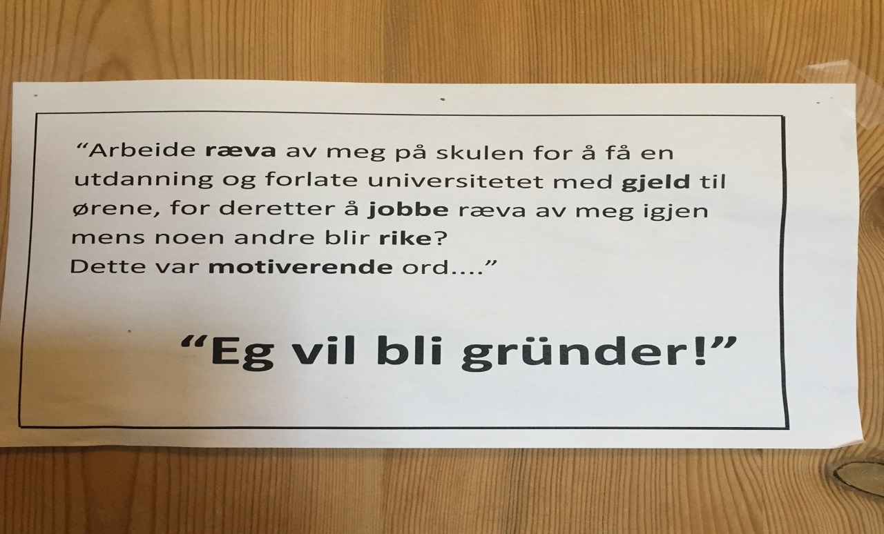
Sitat: Engasjert student ved START-UiS ☺
Gründere er fremtidens rockestjerner!

